Slide 1
SISTEMA WEB
CLÍNICA VETERINARIA
PUCARÁ
DOCENTE: FABIÁN ALCÁNTARA GUAJARDO

Slide 2


CONTENIDO
01
02
03
04
05
06
07
NUESTRO EQUIPO
CLIENTE
PROBLEMÁTICA
SOLUCIÓN
OBJETIVOS
DEMOSTRACIÓN DE PROYECTO
DESPEDIDA

Slide 3






NUESTRO EQUIPO
Mario Garrido
DESARROLLADOR FULLSTACK
Saul Avila
PRODUCT OWNER

Slide 4



CLÍNICA VETERINARIA PUCARÁ
Perfil y contexto
La Clínica Veterinaria Pucará se dedica a ofrecer atención de calidad a mascotas,
enfrentando desafíos administrativos que afectan la eficiencia y la experiencia del cliente.

Slide 5



PROBLEMÁTICA
Uso de planillas Excel
Retrasos en atención
Dificultad para encontrar información
La clínica depende de documentos
manuales que son ineficientes.
Se generan demoras
significativas en la atención de pacientes.
La búsqueda de datos clínicos es
time-consuming y complicada.

Slide 6

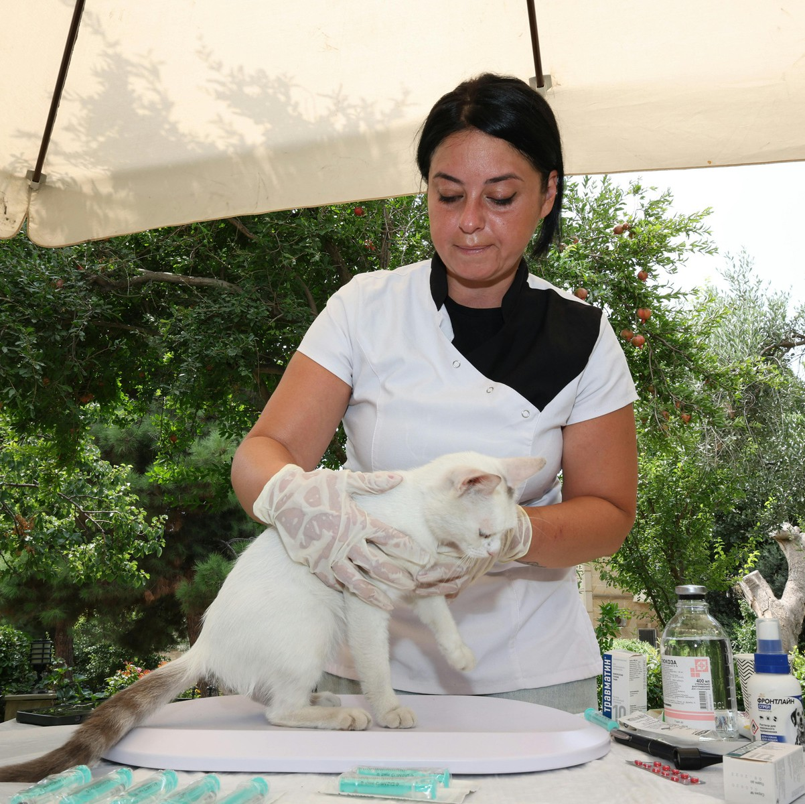


SOLUCIÓN
PROPUESTA
SISTEMA WEB CENTRALIZADO
Desarrollar un sistema web de gestión clínica y
administrativa para la Clínica Veterinaria Pucará, que
centralice la información de pacientes y propietarios,
permita la agenda online y la generación de certificados y documentos.

Slide 7

OBJETIVOS ESPECÍFICOS
1 2 3
Centralizar la
información de
pacientes y propietarios en historiales médicos
Gestionar citas médicas con horarios f lexibles y recordatorios
automáticos
Generar certificados,
recetas y presupuestos en formato digital (PDF)
4
5
6
Probar el sistema
directamente en la clínica, evaluando usabilidad,
confiabilidad y eficiencia.
Entregar manual de usuario y capacitar al
personal.
Optimizar la atención, reducir errores
administrativos y elevar la UX

Slide 8


SITIO WEB
breve demostración

Slide 9
GRACIAS A TODOS

